Slide 1
COVID-19: Lage National, 19.06.2020 Informationen für den Krisenstab
Datenstand | Anzahl | Änderung zum Vortag |  | Inzidenz (Fälle/ 100.000 Einw.)
19.06.2020 0:00 Uhr |  | Ganze Zahl | Prozent
Bestätigte Fälle | 188.534 | +770 | +0,41% | 227
Verstorbene | 8.872 | +16 | +0,18% | 10,7
Anteil Verstorbene | 4,7%
Genesene | ca. 174.400
Schätzung der Reproduktionszahl (R)
(aus dem Lagebericht vom 18.06.2020)
Schätzung der Reproduktionszahl (R):
18.06.2020: 0,86 (95%-Prädiktionsintervall: 0,68–1,06)
19.06.2020: 1,06 (95%-Prädiktionsintervall: 0,87 – 1,30)
Schätzung eines stabileren R (7-Tage-R):
18.06.2020: 1,00 (95%-Prädiktionsintervall: 0,90 –1,10)
19.06.2020: 1,17 (95%-Prädiktionsintervall: 1,02 – 1,34)
DIVI Datenstand 18.06.2020 | Anzahl | Änderung zum Vortag
Aktuell ITS | 396 | -10
Beatmet | 240 | -12
Notes:
Quelle: Ordner des aktuellen Lageberichts S:\Projekte\RKI_nCoV-Lage\3.Kommunikation\3.7.Lageberichte

Slide 2
Fälle und Todesfälle pro Bundesland (Datenstand: 19.06.2020. 00:00)
Bundesland | Fälle kumulativ | Differenz Vortag | Fälle kumulativ/ 100.000 Einw. | Fälle in den letzten 7 Tagen | 7-Tage-Inzidenz | Todesfälle | Todesfälle/ 100.000 Einw.
Baden-Württemberg | 35,236 | 18 | 318 | 135 | 1.2 | 1,821 | 16.5
Bayern | 47,799 | 52 | 366 | 215 | 1.6 | 2,562 | 19.6
Berlin | 7,603 | 128 | 203 | 370 | 9.9 | 211 | 5.6
Brandenburg | 3,374 | 9 | 134 | 44 | 1.8 | 163 | 6.5
Bremen | 1,626 | 7 | 238 | 53 | 7.8 | 49 | 7.2
Hamburg | 5,156 | 2 | 280 | 17 | 0.9 | 259 | 14.1
Hessen | 10,503 | 63 | 168 | 188 | 3.0 | 499 | 8.0
Mecklenburg-Vorpommern | 791 | 4 | 49 | 11 | 0.7 | 20 | 1.2
Niedersachsen | 13,097 | 34 | 164 | 277 | 3.5 | 618 | 7.7
Nordrhein-Westfalen | 40,156 | 379 | 224 | 1,069 | 6.0 | 1,660 | 9.3
Rheinland-Pfalz | 6,883 | 9 | 169 | 53 | 1.3 | 234 | 5.7
Saarland | 2,774 | 1 | 280 | 8 | 0.8 | 168 | 17.0
Sachsen | 5,382 | 23 | 132 | 39 | 1.0 | 221 | 5.4
Sachsen-Anhalt | 1,818 | 16 | 82 | 84 | 3.8 | 57 | 2.6
Schleswig-Holstein | 3,131 | 9 | 108 | 13 | 0.4 | 152 | 5.2
Thüringen | 3,205 | 16 | 150 | 49 | 2.3 | 178 | 8.3
Gesamt | 188,534 | 770 | 227 | 2,625 | 3.2 | 8,872 | 10.7

Slide 3
Vergleich KW24/KW23 pro Bundesland (Stand 16.06.2020)
Bundesland | Meldewoche 23 |  | Meldewoche 24 |  | Änderung im Vergleich
 | Anzahl | Inzidenz | Anzahl | Inzidenz | Anteil
Baden-Württemberg | 172 | 1,6 | 155 | 1,4 | -10%
Bayern | 313 | 2,4 | 265 | 2,0 | -15%
Berlin | 184 | 4,9 | 329 | 8,8 | 79%
Brandenburg | 27 | 1,1 | 35 | 1,4 | 30%
Bremen | 97 | 14,2 | 60 | 8,8 | -38%
Hamburg | 26 | 1,4 | 28 | 1,5 | 8%
Hessen | 140 | 2,2 | 148 | 2,4 | 6%
Mecklenburg-Vorpommern | 13 | 0,8 | 9 | 0,6 | -31%
Niedersachsen | 502 | 6,3 | 359 | 4,5 | -28%
Nordrhein-Westfalen | 634 | 3,5 | 685 | 3,8 | 8%
Rheinland-Pfalz | 85 | 2,1 | 52 | 1,3 | -39%
Saarland | 23 | 2,3 | 23 | 2,3 | 0%
Sachsen | 28 | 0,7 | 20 | 0,5 | -29%
Sachsen-Anhalt | 13 | 0,6 | 48 | 2,2 | 269%
Schleswig-Holstein | 12 | 0,4 | 9 | 0,3 | -25%
Thüringen | 73 | 3,4 | 76 | 3,5 | 4%
Gesamt | 2.342 | 2,8 | 2.301 | 2,8 | -2%
Notes:
Extra Folie nur Dienstags#
Datei Wochenvergleich_Datum

Slide 4
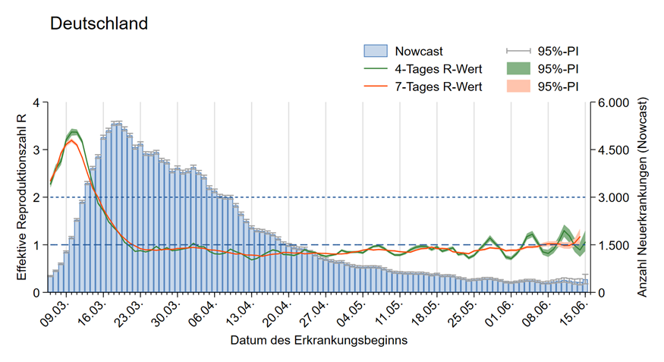
Nowcasting - Schätzung der Reproduktionszahl (R)
(aus dem Bericht an die Bundesländer vom 19.06.2020)
Notes:
„NC_AGsges_Range7_ma4.emf“
S:\Projekte\RKI_nCoV-Lage\2.Themen\2.1.Epidemiologie\Nowcasting\Do-Files\pics\Surveillance\
S:\Projekte\RKI_nCoV-Lage\3.Kommunikation\3.7.Lageberichte\2020-05-13\Nowcast
Aus Nowcasting Bericht für Bundesländer kopieren (Nowcasting_BL.docx)

Slide 5
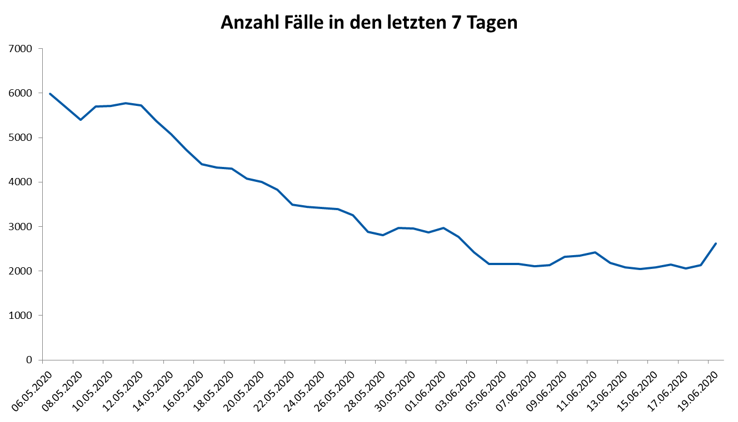
7-Tages-Inzidenz nach Meldedatum bundesweit (Datenstand 19.06.2020 0:00 Uhr)
Notes:
Datei Fallzahlen_kumulativ_Datum

Slide 6
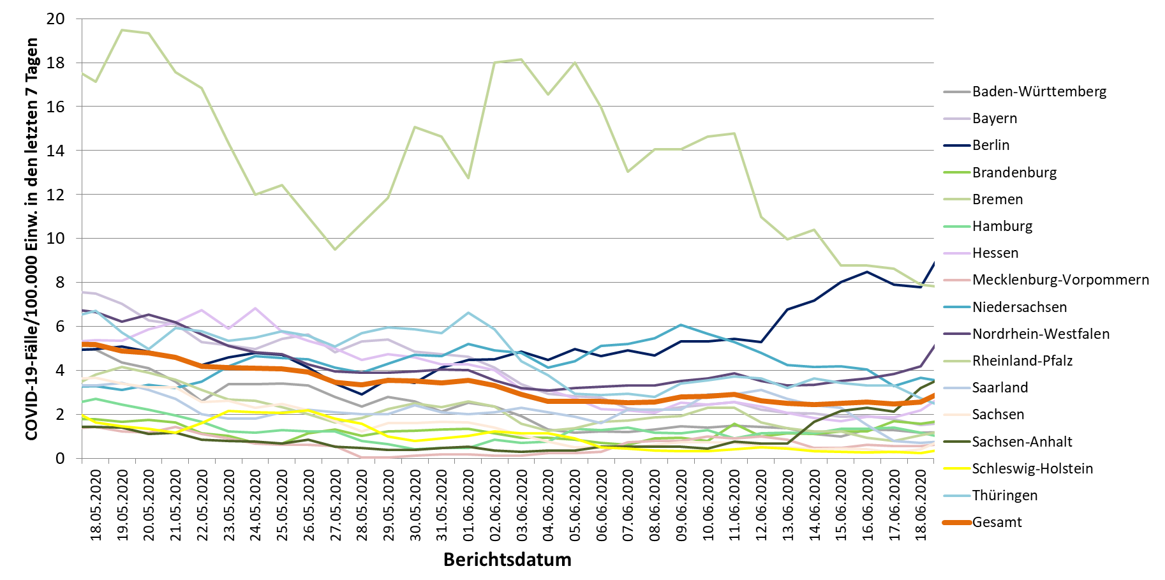
7-Tages-Inzidenz nach Meldedatum Bundesländer (Datenstand 19.06.2020 0:00 Uhr)
Notes:
Datei Zahlen_kumulativ_Datum

Slide 7
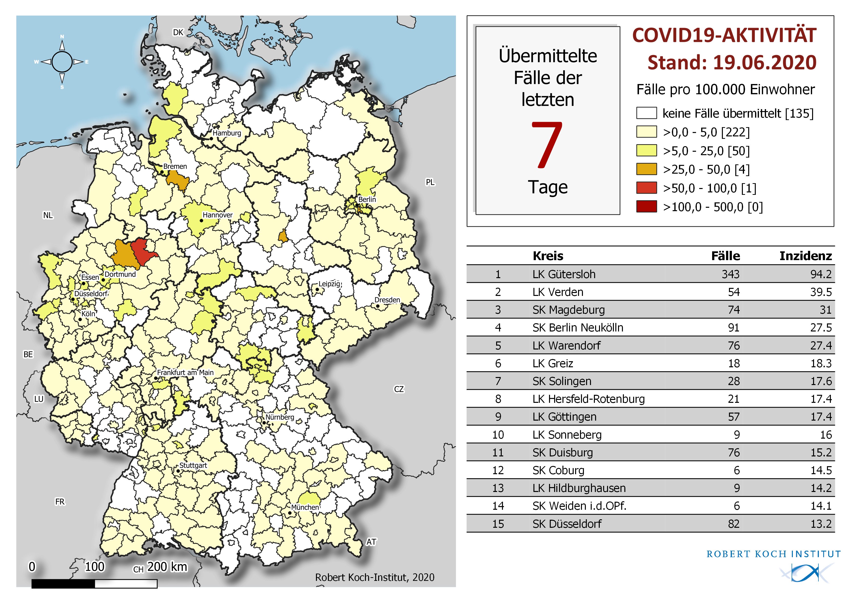
Geografische Verteilung in Deutschland: 7-Tage-Inzidenz
n = | 2.625
4 | LK mit 7-Tages-Inzidenz >25-50Fälle/100.000 Einw.
1 | LK mit 7-Tages-Inzidenz >50-100 Fälle/100.000 Einw.
0 | LK mit 7-Tages-Inzidenz >100-500 Fälle/100.000 Einw.

Slide 8
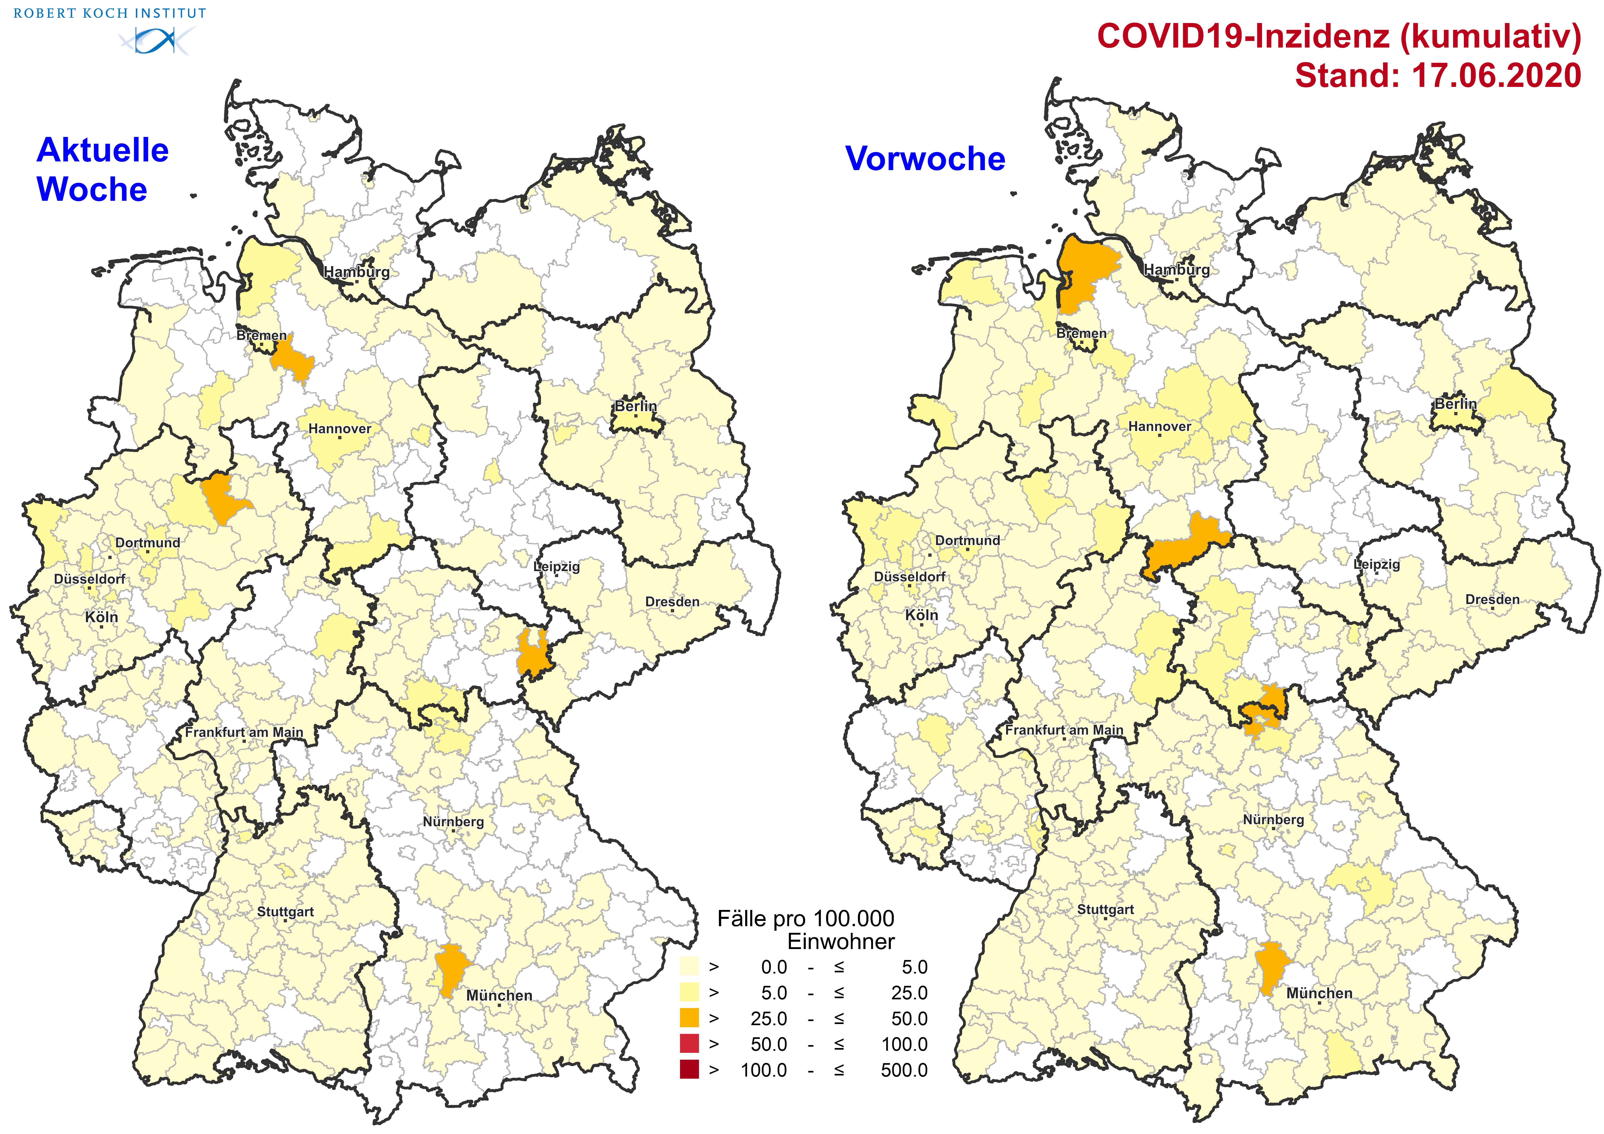
Wochenvergleich Aktuelle/Vorwoche
Notes:
Nur Mittwochs!
Ordner Karten

Slide 9
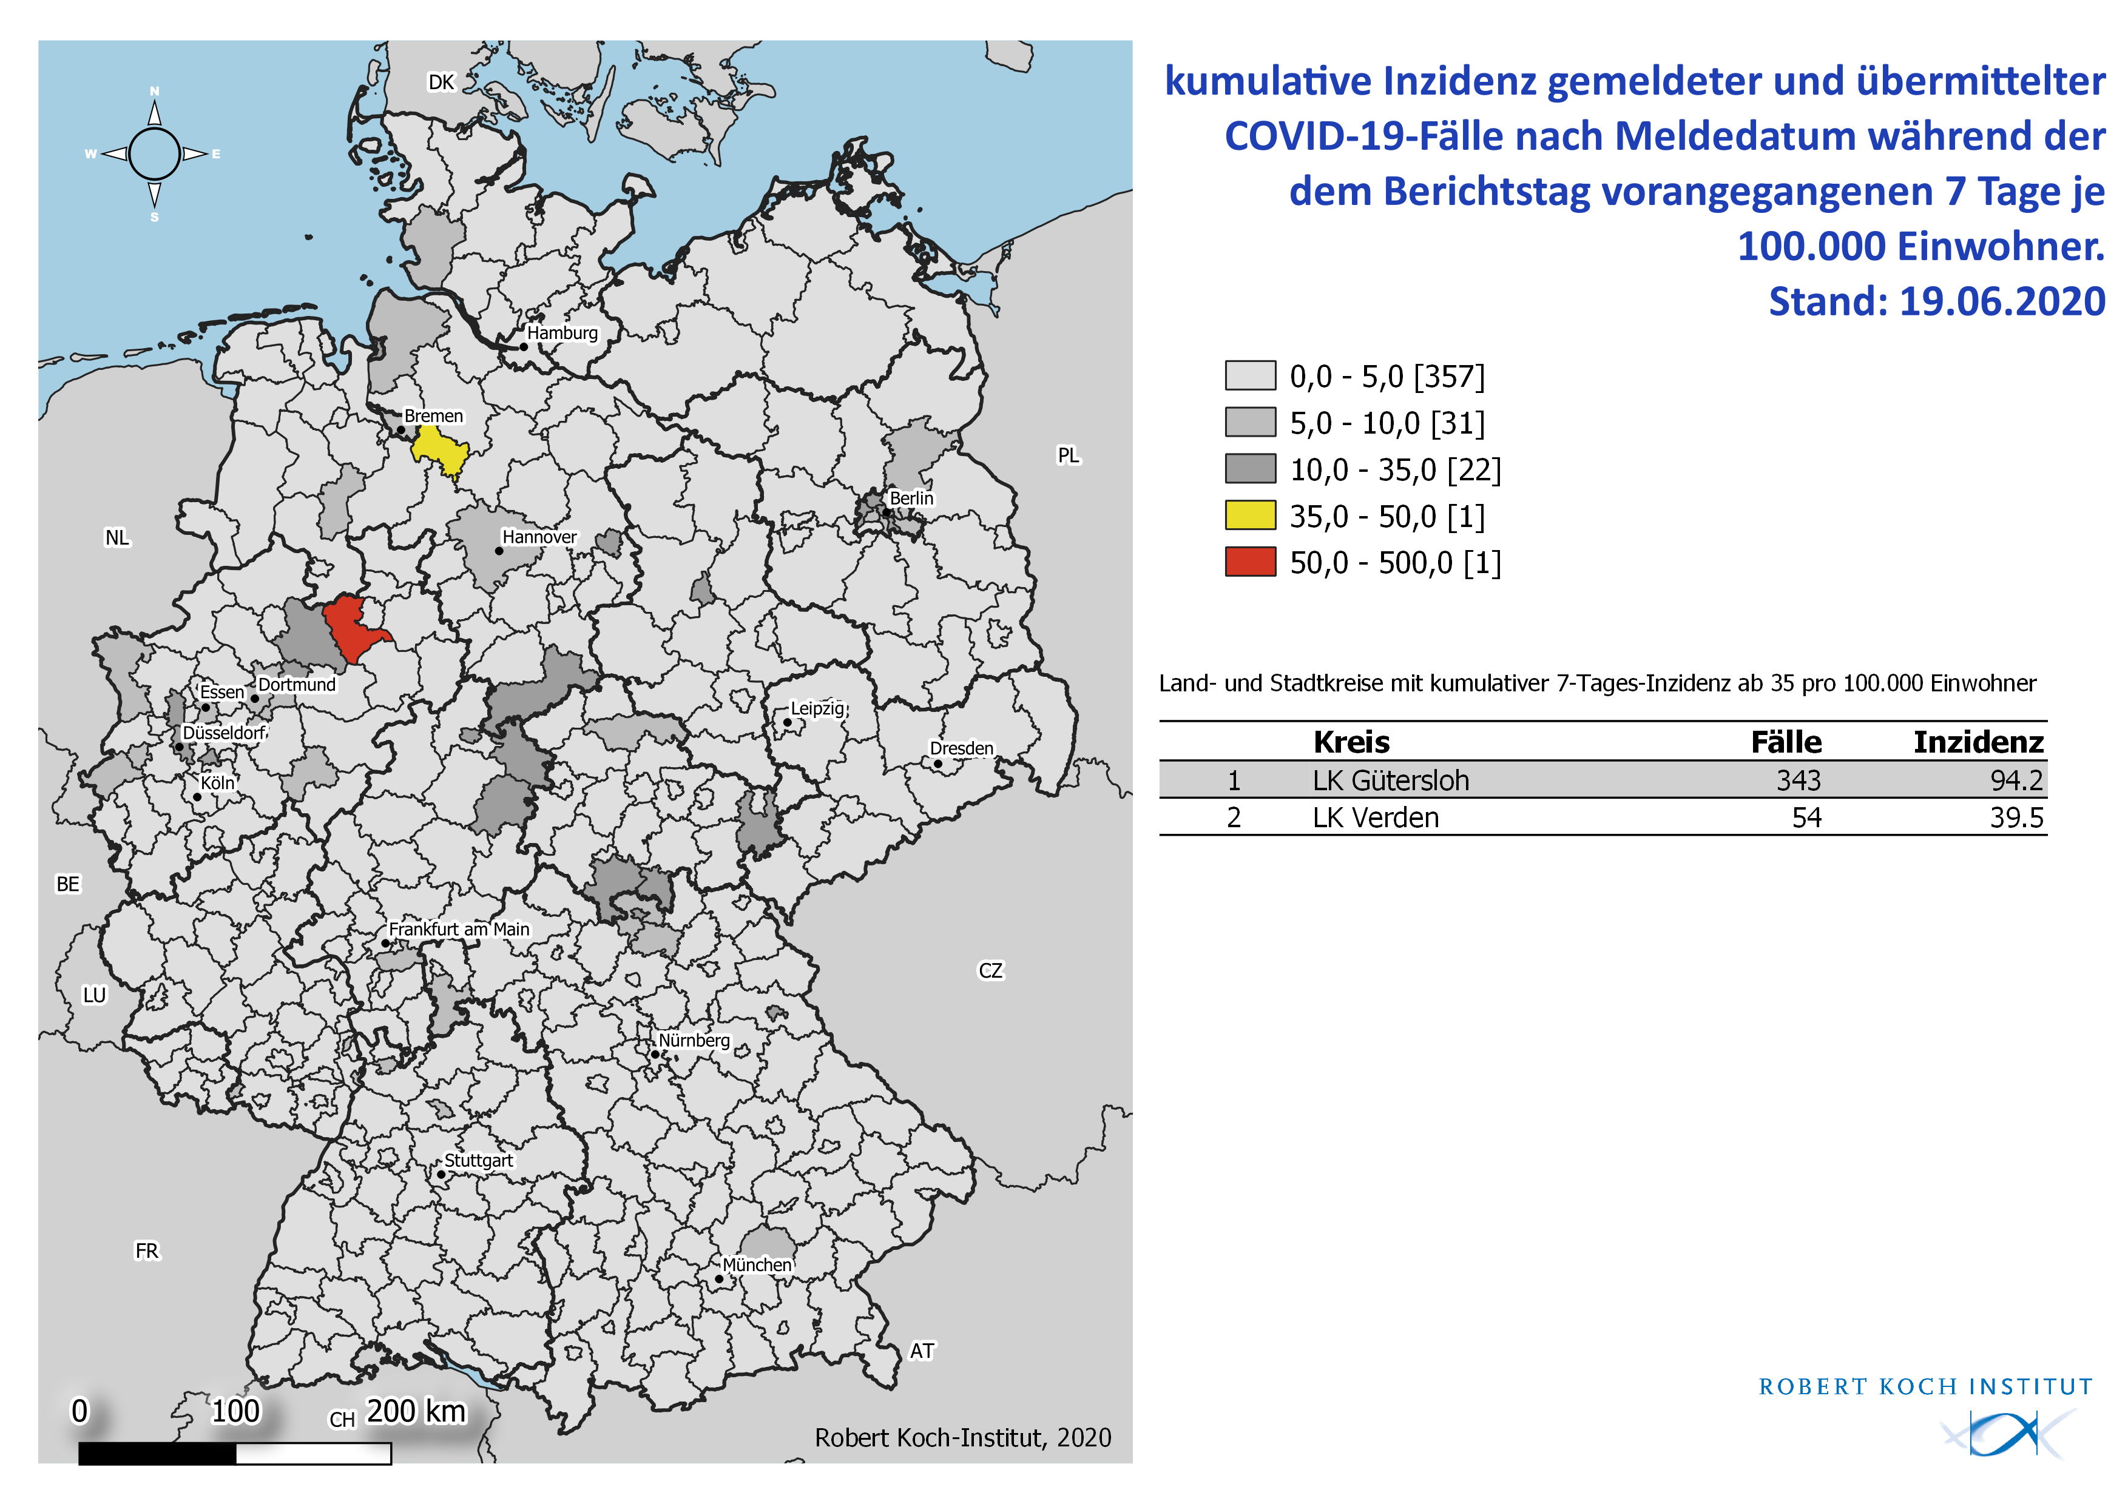
Landkreise mit 7-Tage-Inzidenzen mit >50 bzw. >35 Fälle pro 100.000 Einwohner (Stand 19.06.2020)

Slide 10
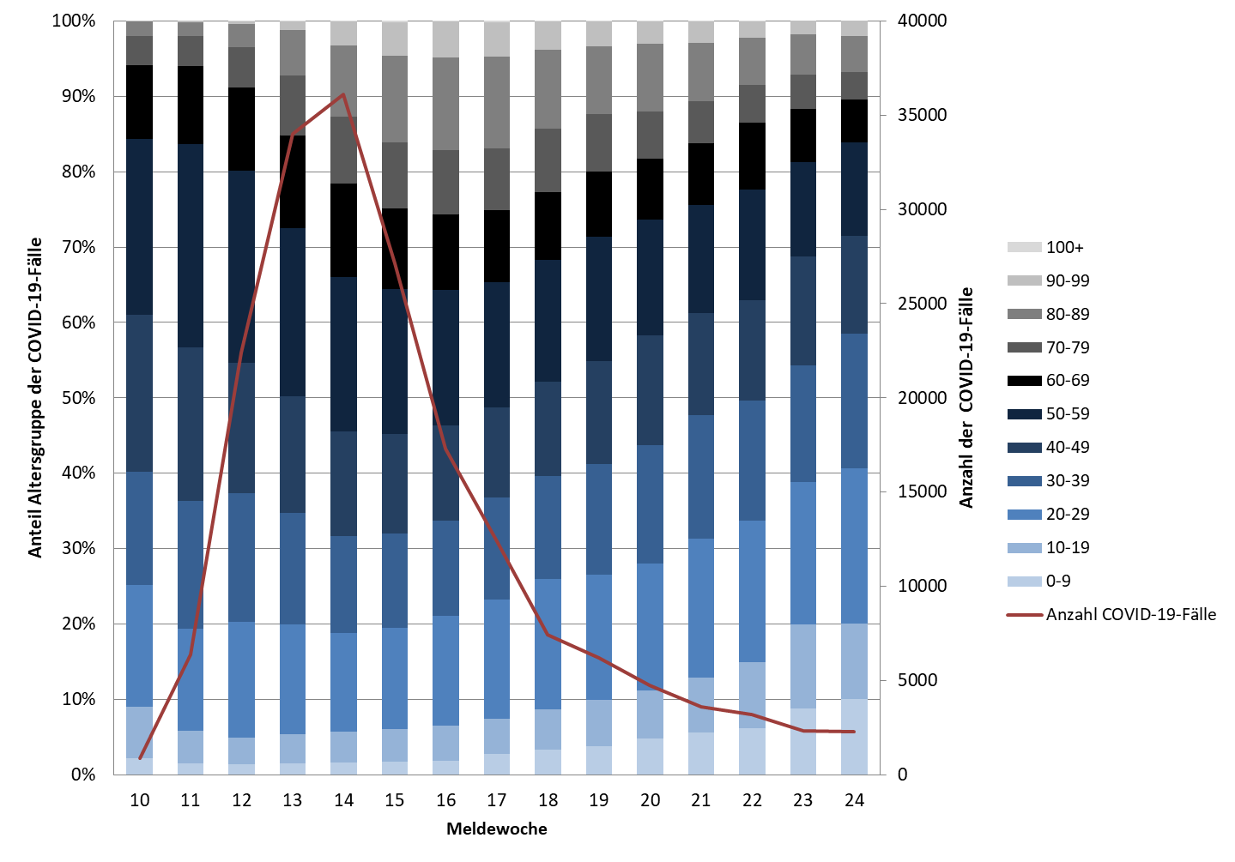
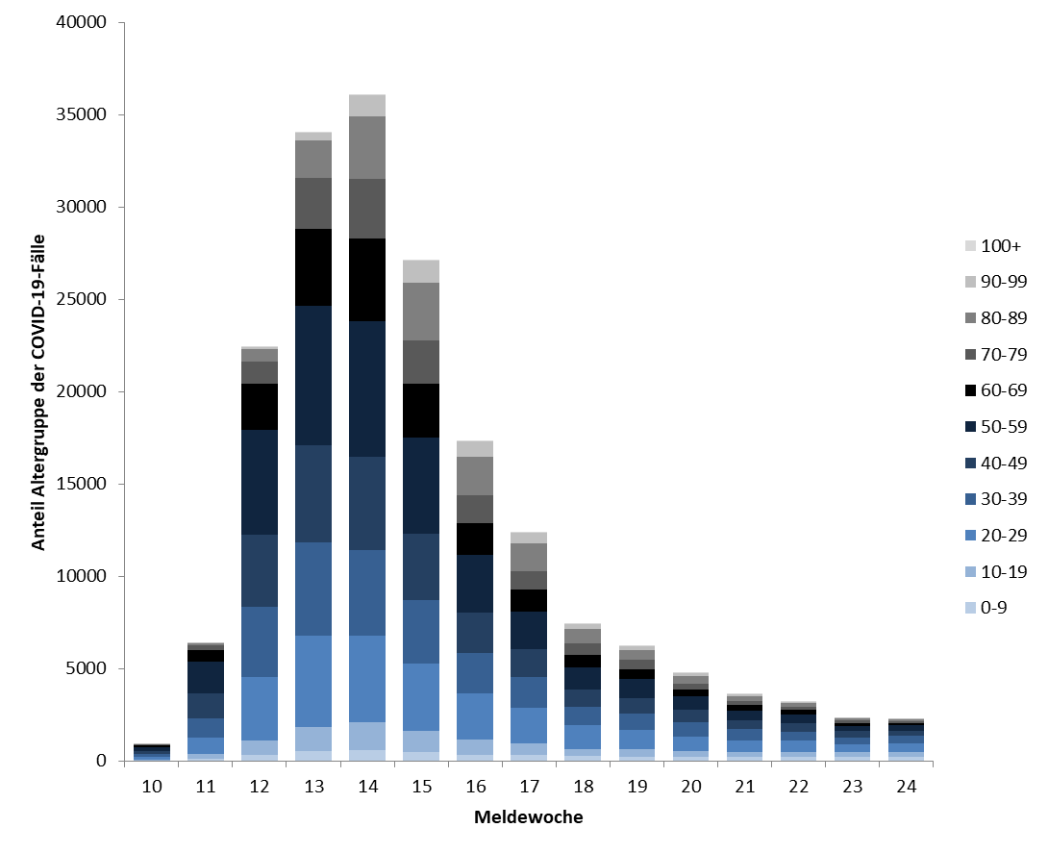
Altersverteilung nach Meldewoche: Gesamtfälle (Datenstand: 16.06.2020. 00:00)
Anzahl Gesamtfälle m. Angaben | 186.439
Notes:
Extra Folie nur Dienstags
Quelle: Ordner des aktuellen Lageberichts S:\Projekte\RKI_nCoV-Lage\3.Kommunikation\3.7.Lageberichte
Reiter AG10-Meldewoche
Anzahl Gesamtfälle mit Angaben = Summe aus den Fallzahlen der dargestellten Meldewochen summieren (ohne unbekannt)

Slide 11
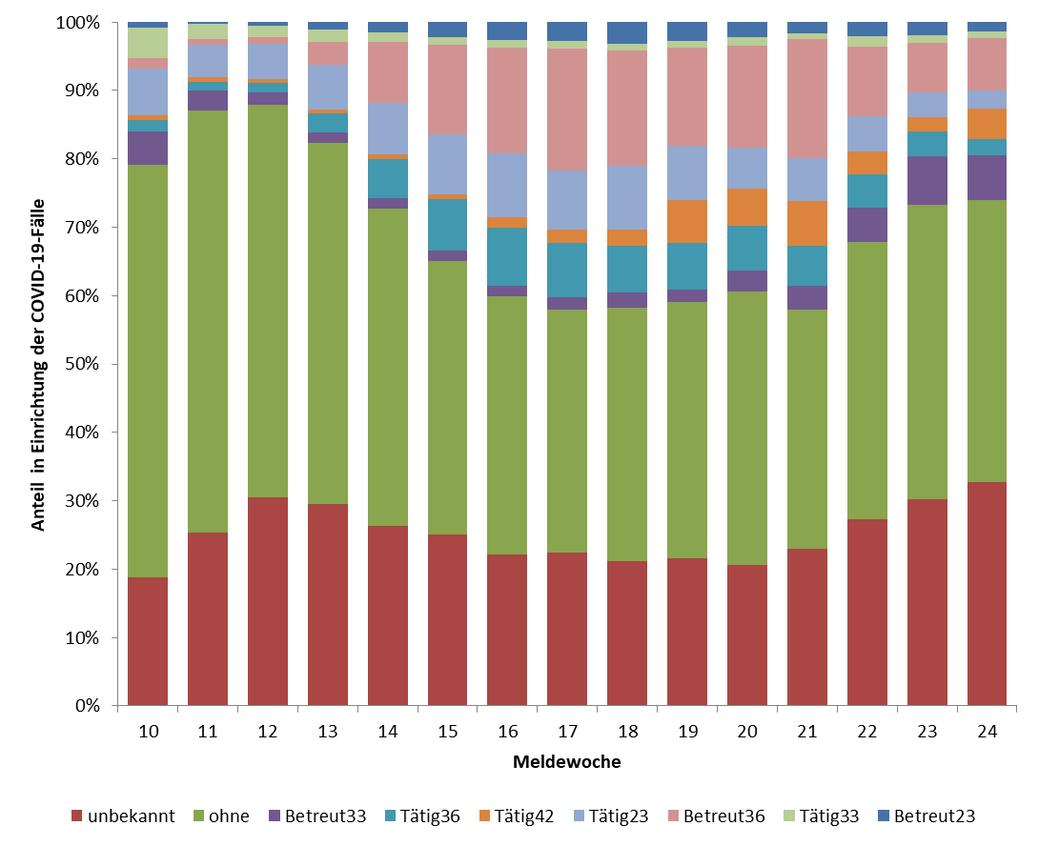
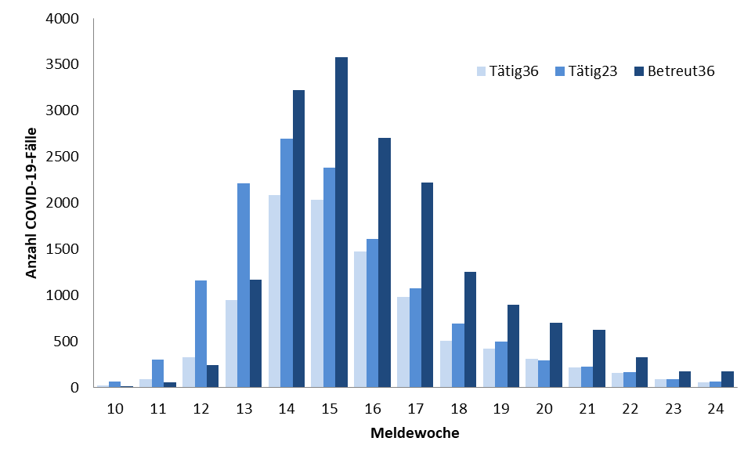
Übermittelte Fälle nach Tätigkeit oder Betreuung in Einrichtungen nach Meldewoche; (Datenstand: 10.06.2020. 00:00)
Notes:
Extra Folie nur Mittwochs
Tabellenblatt Einrichtungen Graphik

Slide 12
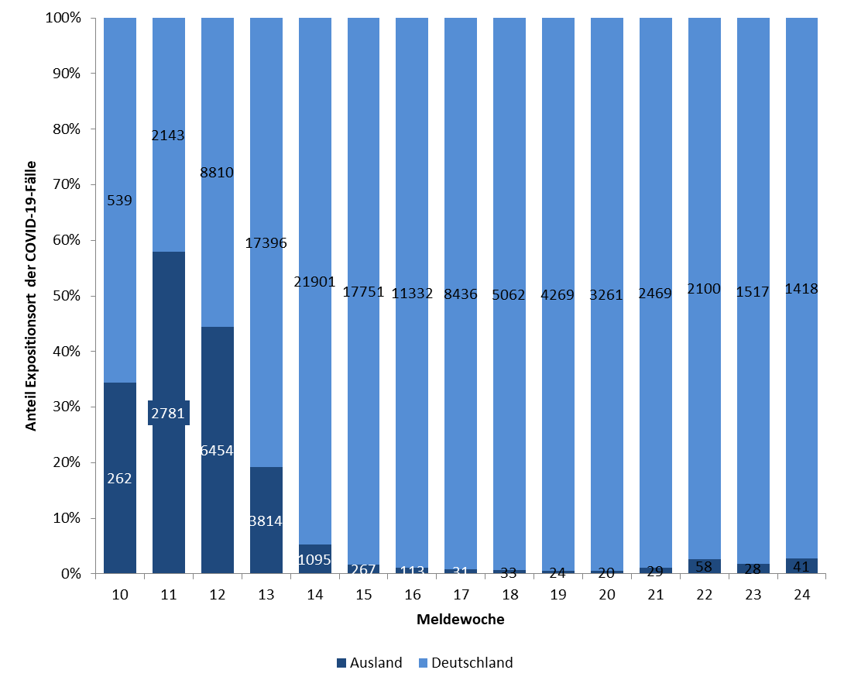
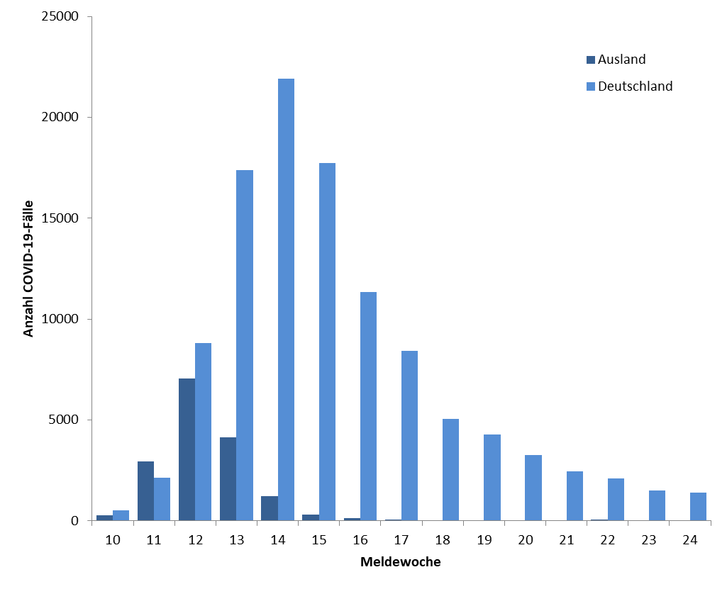
Übermittelte COVID-19-Fälle nach Expositionsort (Datenstand: 16.06.2020, 0:00 Uhr)
Notes:
Extra Folie nur Mittwochs
Tabellenblatt: Expo Meldewoche
----------
Datenquelle: Covid19_Liste, Datenblätter: Expositionsort - Wichtig: vor der nächsten Filterung den vorherigen Filter entfernen!
Expositionsland: 1. Ebene (ohne Deutschland)
Häufig genannte Regionen: 2. Ebene; nach Land filtern

Slide 13
Aktuelle Ausbrüche
Göttingen, Status 19.06. 2020
RKI Team (2 Personen + 2 CS) seit Montag 15.06. in Göttingen zur Unterstützung/Amtshilfe
15.06.: verpflichtende Testung der Bewohner Haus Groner Str. 9/9a, registriert sind 765 Personen, ca. 530 am ersten Tag getestet; keine Befragungen durchgeführt, nur Kontaktdaten erfasst
Bisher 102 Infizierte; alle Bewohner des Gebäudekomplexes unter Quarantäne bis zum 25. Juni.
2 SprachmittlerInnen (1 für Testung, 1 für Datenschutzeinwilligung), die Verständigung war teilweise schwierig, es hätte mehr Sprachmittlung geben müssen, auch weitere Sprachen (polnisch).
Testungen finden in Hannover im LAVES statt
Schulen und Kitas wurden zunächst erfragt, dann aber im Laufe des Vormittags aus Kapazitätsgründen eingestellt
CS haben Einwilligungserklärung für die wiss. Analysen der Uniklinik eingeholt
Wohnkomplex Iduna-Zentrum
Präsentation; Grafische Auswertungen der ersten 74 Fälle (von etwa 175) plus Kontaktpersonen wurden gezeigt (Demografie, Hospitalisierung und Netzwerkanalysen).
Die ursprünglich geplanten Schul- und Kitatestungen sind verschoben worden (Unklar auf wann)
Einsicht in die Rohdaten aus den Ermittlungen des GAs erhalten, die 33 Kinderfälle aus diesen Testungen, die in Schulen und 1 Kita waren, sollen am Wochenende erneut getestet werden.
16.05.: zweite Abstrichrunde Haus Groner Str. 9/9a
Teilnahme an einem Treffen am Donnerstag, in dem die Arbeit der Stadt und die Daten der UMG vorgestellt werden
Unterstützung Zweittestung Schulen/Kitas am Wochenende (PCR dieses WE und im Nachgang serologische Testung) => eineN weitereN WisseschaftlerIn benötigt, für die weitere Begleitung vor Ort und die wissenschaftliche Analyse, soweit das RKI daran beteiligt wird
möglich, Lineliste in anonymisierter Form zu erhalten und auch vom RKI aus auszuwerten

Slide 14
Aktuelle Ausbrüche
Göttingen, continued
2. Präsenzzeit des RKI-Teams in Göttingen von Do, 18.06.2020-21.06.2020
Konstruktiven Treffen mit Frau Broistedt : vom RKI-Team ein Einsatz eher praktischer Natur erwartet: Support bei Testaktionen und Kontaktpersonennachverfolgung durch CS, Unterstützung bei den Abstrichen dieses WE durch RKI Team sowie 2 weiteren CS, dann Erhalt einer anonymisierten Lineliste der beiden Wohnkomplex-Testaktionen und Kontaktpersonen für die Vorbereitung der "Good Practice" Darstellung.
"Good Practice" Darstellung => wichtig, dafür die Linelist-Daten (in Verbindung mit Survnet daten) zu haben
Ein Treffen mit dem Gesundheitsamt steht leider immer noch aus
Geschehen bei Tönnies bildet sich noch nicht in den Meldedaten ab; größere Abstrichaktionen laufen noch
Der betroffene Betrieb in Rheda-Wiedenbrück ist kurzfristig vorübergehend geschlossen worden, Bis zum Donnerstagabend stieg die Zahl nach der Auswertung von gut 1.100 Tests auf mindestens 730. Für rund 7.000 Menschen wurde eine Quarantäne verfügt.
Bei allen MitarbeiterInnen werden mindestens noch 1-mal getestet, zudem werden alle Schlachtbetriebe und Betriebe, die Fleisch verarbeiten und regelmäßig Werkvertragsnehmer beschäftigten, auf Veranlassung des Gesundheitsministeriums NRW-weit nochmals getestet.
Der Kreis hat sich zudem zu einer Schließung aller Schulen und Kindertageseinrichtungen ab dem 18. Juni bis zum Beginn der Sommerferien (26.06.2020) entschieden.
Bundeswehr und RKI haben Unterstützung angeboten
Zahl der hospitalisierten Corona-Patienten im Kreis Gütersloh hat zugenommen

Slide 15
Aktuelle Ausbrüche
Berlin: (Stand 18.06.2020)
Ausbruch in Neukölln; mehrere Wohnblöcke mit 370 Haushalten mit 1-10 Bewohnern unter Quarantäne gestellt
85 Fälle werden dem Ausbruchsgeschehen zugeordnet; Zahl gegenüber Vortag um 15 Fälle gestiegen
Unter den Infizierten sind 36 Kinder
Bisher wurden 440 Test durchgeführt
Solingen: erhöhte 7-Tagesinzidenz (Stand 18.06.2020)
Ausbruch in italienischer Großfamilie, 6 Erwachsene, 5 Kinder und Jugendliche, 4 Testergebnisse aus Umgebungstestung laufen
Testung in zwei Grundschulen mit Kontaktpersonen sind angelaufen
Zusätzlich ein Ausbruch in Altenheim

Slide 16
Ausbruchssettings – Stand 19.06.2020
Stand: 19.06.2020 05:55:22
Ausbrüche mit 2-4 RD-Fällen |  |  |  | Ausbrüche mit mindestens 5 RD-Fällen
Setting | Anzahl_Ausbrüche |  |  | Setting | Anzahl_Ausbrüche
Privater Haushalt | 2467 |  |  | Alten-/Pflegeheim | 446
-nicht erhoben- | 480 |  |  | Privater Haushalt | 310
Alten-/Pflegeheim | 160 |  |  | -nicht erhoben- | 191
Arbeitsplatz | 143 |  |  | Krankenhaus | 175
-andere/sonstige- | 131 |  |  | Arbeitsplatz | 107
Krankenhaus | 125 |  |  | Flüchtlings-, Asylbewerberheim | 94
Wohnstätten | 115 |  |  | Betreuungseinrichtung | 50
Hotel, Pension, Herberge | 105 |  |  | Freizeit | 45
Freizeit | 103 |  |  | Ambulante Behandlungseinrichtung, Praxis | 44
Ambulante Behandlungseinrichtung, Praxis | 55 |  |  | -andere/sonstige- | 44
Flüchtlings-, Asylbewerberheim | 45 |  |  | Reha-Einrichtung | 35
verstreut | 40 |  |  | Hotel, Pension, Herberge | 27
Reha-Einrichtung | 29 |  |  | Seniorentagesstätte | 27
Betreuungseinrichtung | 28 |  |  | verstreut | 24
Med. Behandlungseinrichtung | 24 |  |  | Wohnstätten | 22
Verein, oder ähnliches | 14 |  |  | Med. Behandlungseinrichtung | 19
Kindergarten, Hort | 13 |  |  | Verein, oder ähnliches | 11
Restaurant, Gaststätte | 12 |  |  | Wohnheim (Kinder-, Jugend-, Studierenden-) | 9
-nicht ermittelbar- | 11 |  |  | Restaurant, Gaststätte | 8
Kreuzfahrtschiff | 10 |  |  | Schule | 7
Schule | 9 |  |  | Kindergarten, Hort | 5
Übernachtung | 8 |  |  | Bus | 4
Seniorentagesstätte | 8 |  |  | -nicht ermittelbar- | 3
Wohnheim (Kinder-, Jugend-, Studierenden-) | 4 |  |  | Übernachtung | 3
Flugzeug | 3 |  |  | Ausbildungsstätte | 2
Speisestätte | 2 |  |  | Justizvollzugsanstalt | 2
Universität | 1 |  |  | Verkehrsmittel | 2
Picknick | 1 |  |  | Kreuzfahrtschiff | 1
Justizvollzugsanstalt | 1 |  |  | Speisestätte | 1
Bus | 1
Fähre | 1

Slide 17
Anzahl Labortestungen (Datenstand 16.06.2020)
KW* 2020 | Anzahl Testungen | Positiv getestet | Positiven- rate (%) | Anzahl übermittelnde Labore
Bis einschließlich KW 10 | 124.716 | 3.892 | 3,1 | 90
KW 11 | 127.457 | 7.582 | 5,9 | 114
KW 12 | 348.619 | 23.820 | 6,8 | 152
KW 13 | 361.515 | 31.414 | 8,7 | 151
KW 14 | 408.348 | 36.885 | 9,0 | 154
KW 15 | 380.197 | 30.791 | 8,1 | 164
KW 16 | 331.902 | 22.082 | 6,7 | 168
KW 17 | 363.890 | 18.083 | 5,0 | 178
KW 18 | 326.788 | 12.608 | 3,9 | 175
KW 19 | 403.875 | 10.755 | 2,7 | 182
KW 20 | 432.666 | 7.233 | 1,7 | 183
KW 21 | 353.467 | 5.218 | 1,5 | 179
KW 22 | 405.269 | 4.310 | 1,1 | 178
KW 23 | 340.986 | 3.208 | 0,9 | 176
KW 24 | 320.001 | 2.653 | 0,8 | 168
Summe | 5.029.696 | 220.534
KW*, für die die Angabe prognostisch erfolgt ist: | Anzahl übermit-telnde Labore | Testkapazität pro Tag | Neu ab KW15: wöchentliche Kapazität anhand von Wochenarbeitstagen
KW11 | 28 | 7.115 | -
KW12 | 93 | 31.010 | -
KW13 | 111 | 64.725 | -
KW14 | 113 | 103.515 | -
KW15 | 132 | 116.655 | -
KW16 | 112 | 123.304 | 730.156
KW17 | 126 | 136.064 | 818.426
KW18 | 133 | 141.815 | 860.494
KW19 | 137 | 153.698 | 964.962
KW20 | 134 | 157.150 | 1.038.223
KW21 | 136 | 159.418 | 1.050.676
KW22 | 143 | 156.824 | 1.017.179
KW23 | 137 | 161.911 | 1.083.345
KW24 | 139 | 168.748 | 1.092.448
KW25 | 138 | 166.445 | 1.099.355
In KW 24 gaben 51 Labore einen Rückstau von insgesamt 1.642 abzuarbeitenden Proben an. 27 Labore nannten Lieferschwierigkeiten für Reagenzien.
Notes:
Am Freitag akutalisieren

